Slide 1
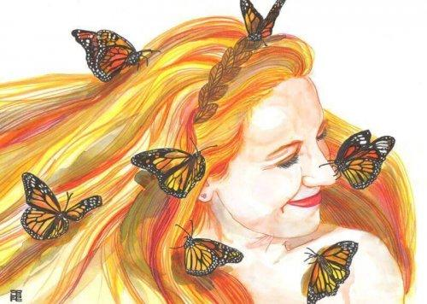

Talleres de Risoterapia para Mayores
La risa, música del alma,
nos ayuda a mejorar la salud física y emocional.
5 Sesiones: Viernes (8, 15 y 22 de febrero – 1 y 8 de marzo) Horario: 11.00-12.30h
Lugar: Centro de Mayores Colmenarejo (Cañada de las Merinas, 64) Concejalía de Mayores
Imparte: Carolina Rodríguez Roncero (Psicóloga)
Inscripción: 654656626 o en el Centro de Mayores. * Plazas limitadas

